Slide 1


Le traitement plasma in-situ des cavités accélératrices supraconductrices
Camille CHENEY, doctorant (1ère année)
Encadré par David LONGUEVERGNE
Assemblée Générale du Pôle Physique des Accélérateurs
21 décembre 2023

Slide 2
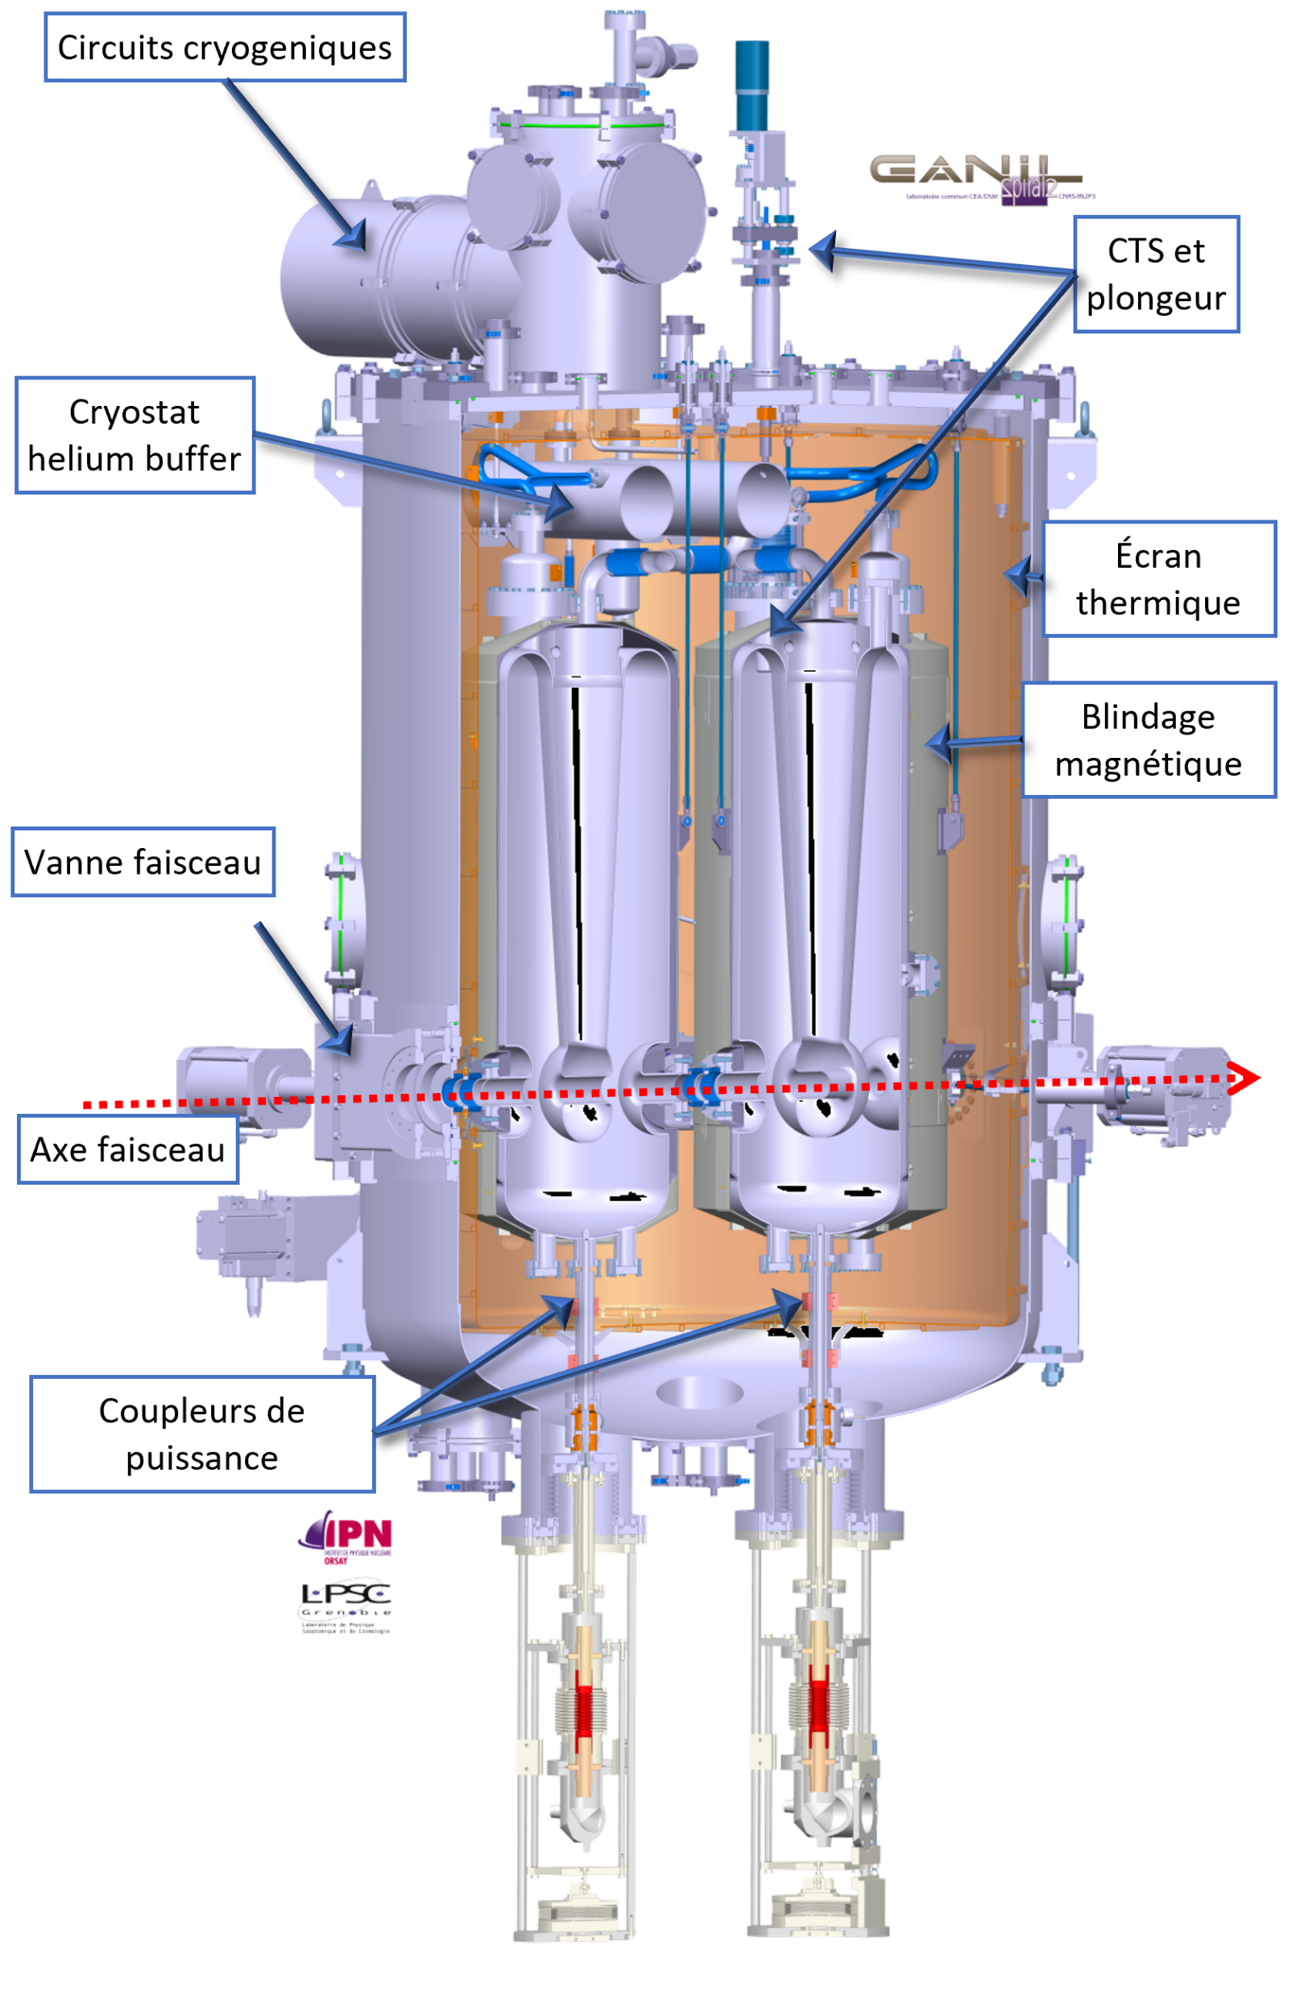
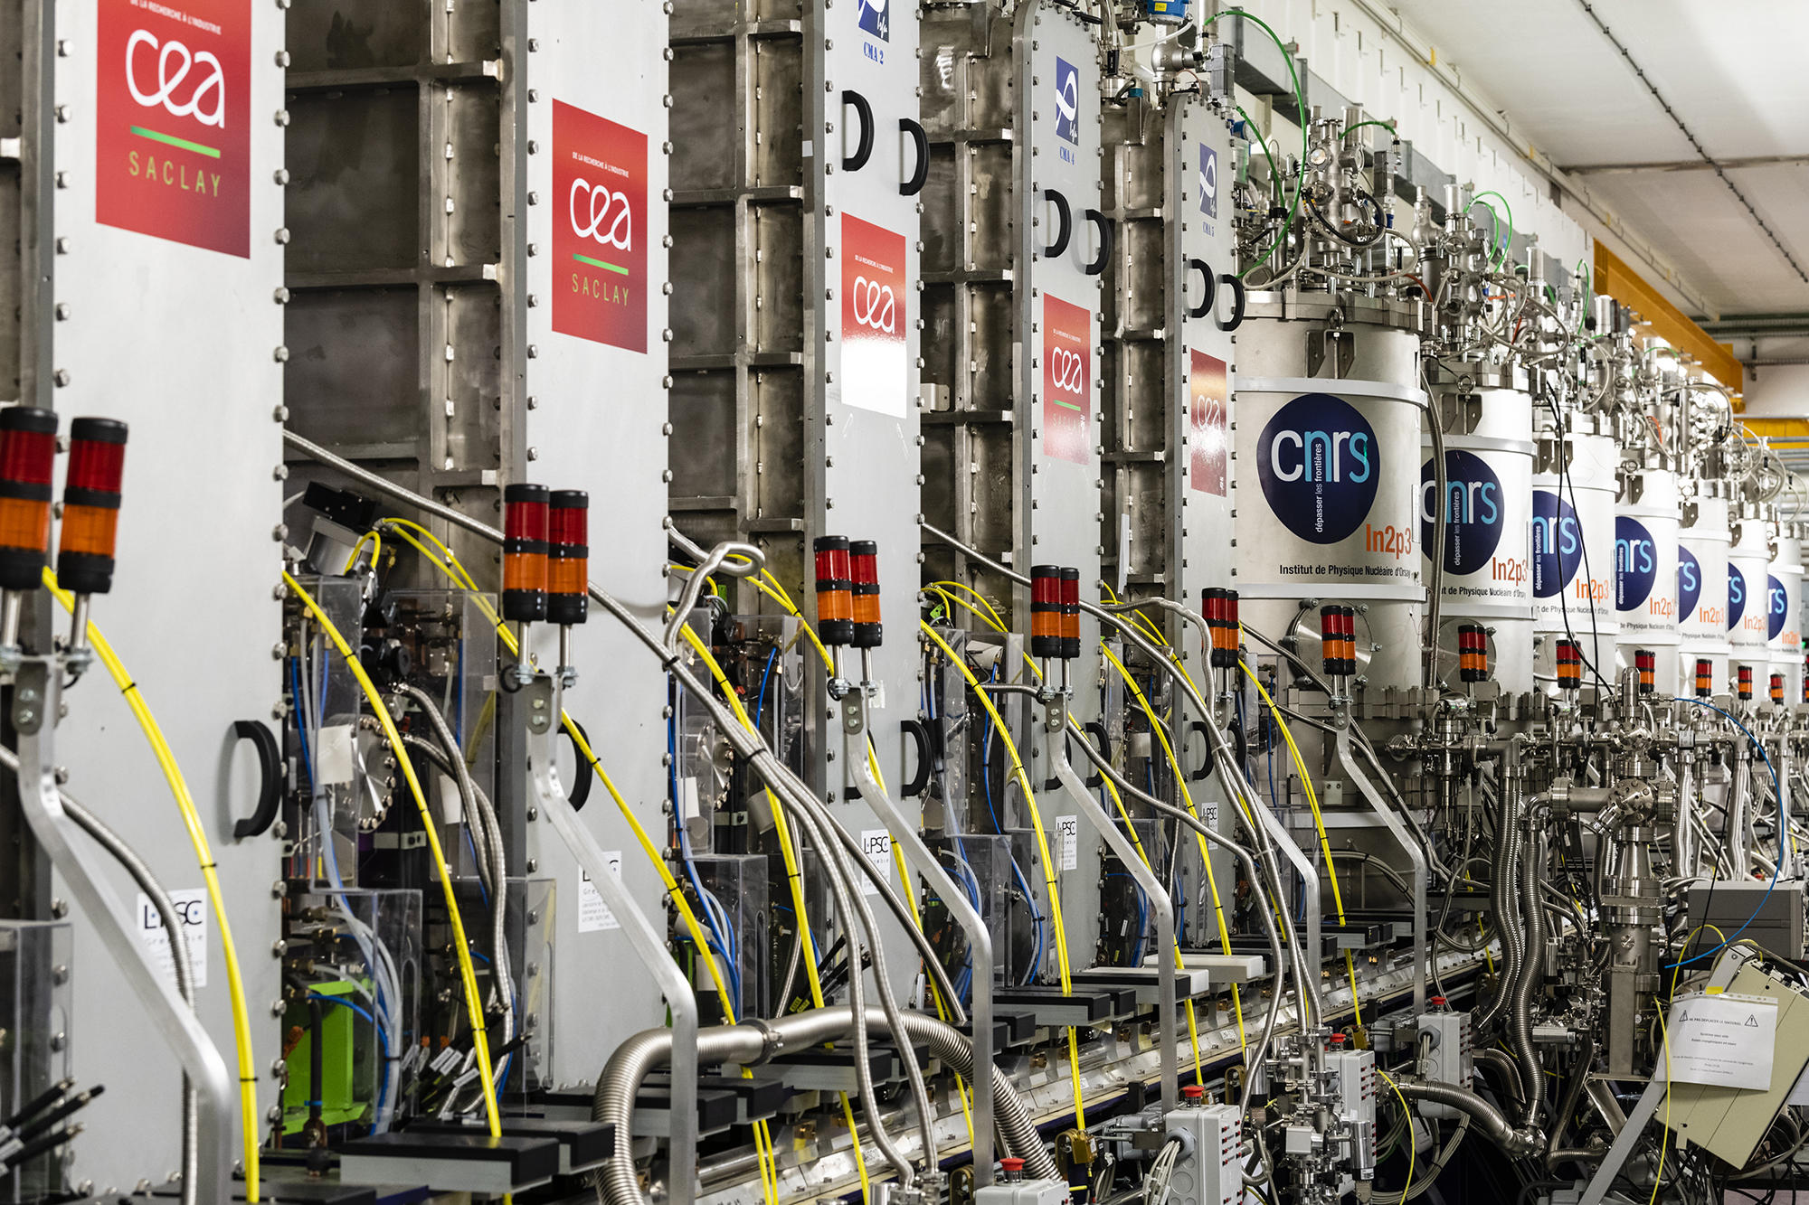
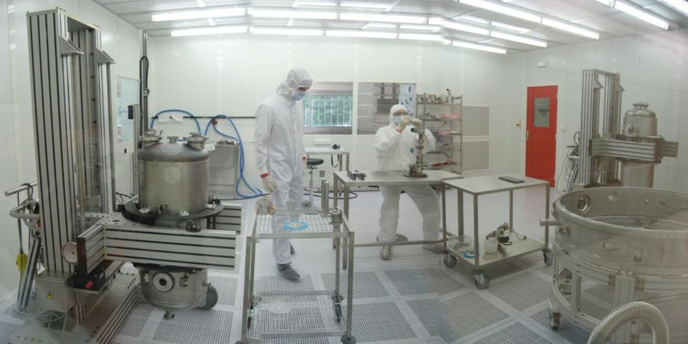
Étude de cas : linac SPIRAL2
SPIRAL2 - GANIL
Accélérateur linéaire supraconducteur
Ions radioactifs / physique nucléaire
Cavités quart d’onde supraconductrices
Niobium / T=-269 °C (4 K)
E_{acc} = plusieurs MV/m
Cryomodules
Enceinte isolante multicouches
Isoler de l’environnement extérieur
SPIRAL2=19 (E-XFEL=101 )
Fabrication délicate
Traitements de surface rigoureux
chimie + rinçage haute pression
Assemblage en salle blanche
Éviter la contamination particulaire
SPIRAL2 LINAC. © CEA / Philippe Stroppa
SPIRAL2 cryomodule B. Credit: G. Olry, Journées accélérateurs 2013
Salle blanche SUPRATECH / amici.ijclab.in2p3.fr

Slide 3
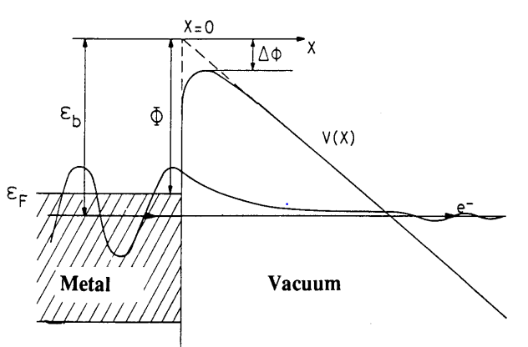
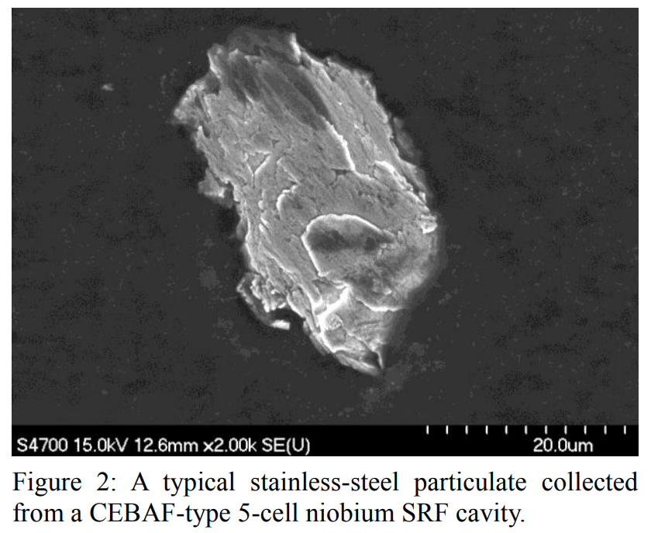
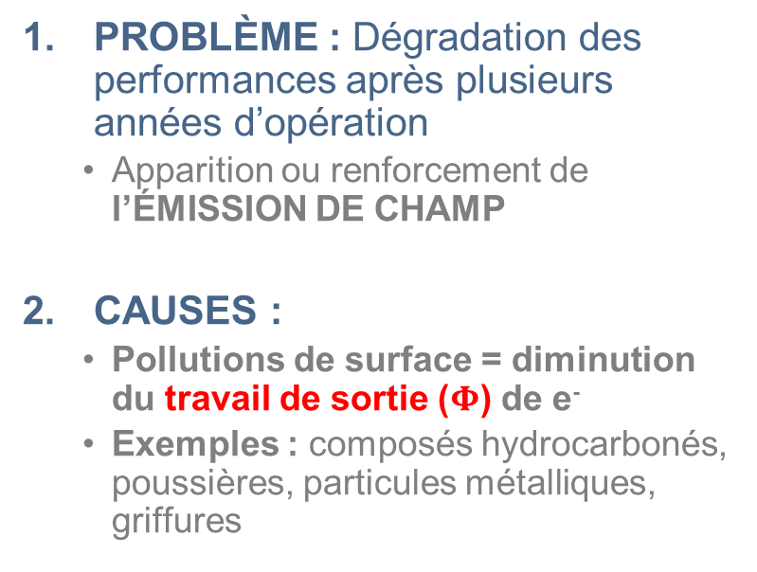
Problématique (1/2)
PROBLÈME : Dégradation des performances après plusieurs années d’opération
Apparition ou renforcement de l’ÉMISSION DE CHAMP
CAUSES :
Pollutions de surface = diminution du travail de sortie ($Φ$) de e⁻
Exemples : composés hydrocarbonés, poussières, particules métalliques, griffures
Bonin, B. (1996). ”Field emission in RF cavities” (CEA-DAPNIA-SEA--96-03). France
Particule d’acier inoxydable sur la surface en Nb / R.L. Geng, “Field Emission in Superconducting Accelerators: Instrumented Measurements for Its Understanding and Mitigation”

Slide 4
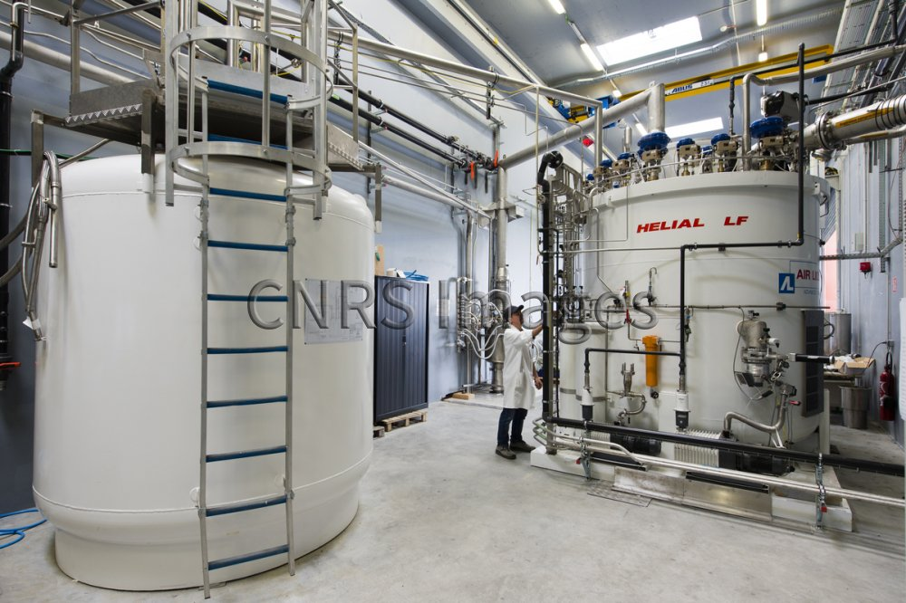
Problématique (2/2)
CONSÉQUENCES :
Émission de rayonnements ionisants (Bremsstrahlung)
Problèmes de sécurité, et de fiabilité
Dépôt d’énergie sur les parois de la cavité
Augmente la charge thermique du bain d’He
Perte locale de la supraconductivité (soft quench)
Instabilité du vide
Force le fonctionnement à E_{acc} plus faible
SOLUTIONS :
AUJOURD’HUI : Démontage des cryomodules + remise à neuf des cavités
Très long (1-2 mois/cryomodule), très coûteux, monopolise de la main d’œuvre
ALTERNATIVE : NOUVEAU TRAITEMENT PLASMA IN-SITU (émerge en 2015)
Pas de démontage des cryomodules
Traitement in-situ (dans le tunnel de l’accélérateur)
Usine cryogénique de SPIRAL2
© Philippe STROPPA/CEA/CNRS

Slide 5
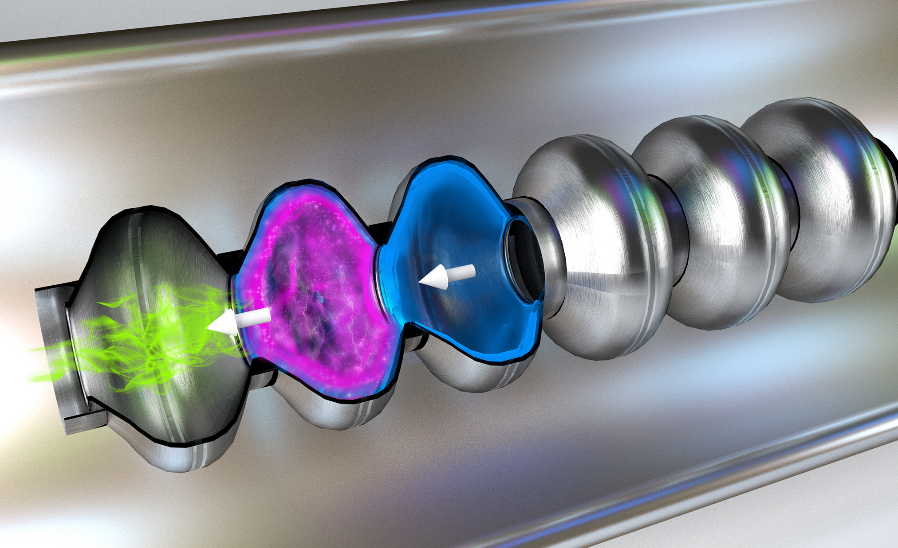
Traitement plasma : comment ça marche ?
1. PROTOCOLE
Remontée à T ambiante
Injection de gaz dans la cavité
Gaz noble (He, Ne, Ar) + quelques % de O₂
Allumage du plasma avec un système RF dédié
Durée typique du traitement : 1 heure par cellule
2. INTERACTIONS PLASMA
Chimique
O⁻ + C_{x}H_{y} ⟶ espèces volatiles
Mécanique
Impact balistique des ions sur la surface du Nb
3. LIMITATIONS
Semble efficace uniquement sur pollution type hydrocarbures
Pas efficace contamination particulaire
⚠️Fiabilité : ne pas dégrader davantage
Aujourd’hui : regain des performances uniquement
Futur (?) : traitement qui améliore les performances
Besoin de R&D
Produits volatils
Plasma
Pollutions C_{x}H_{y}
Artistic illustration represents the plasma processing technique (Image credit: ORNL/Jill Hemman)

Slide 6
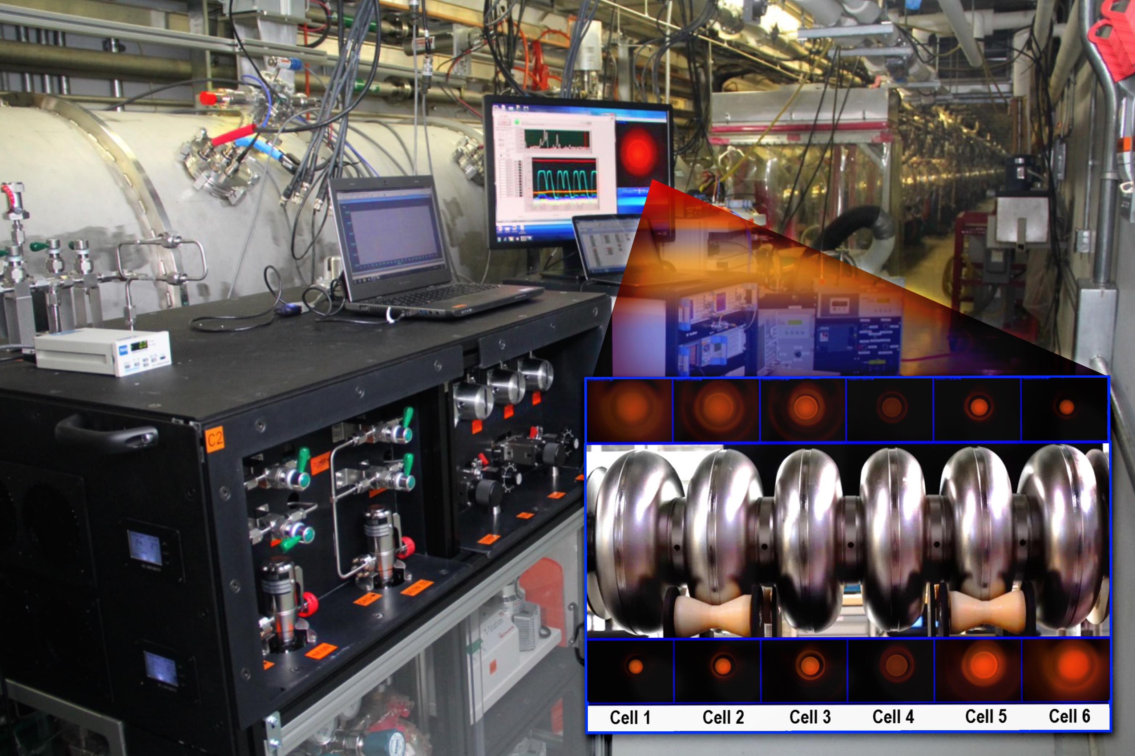
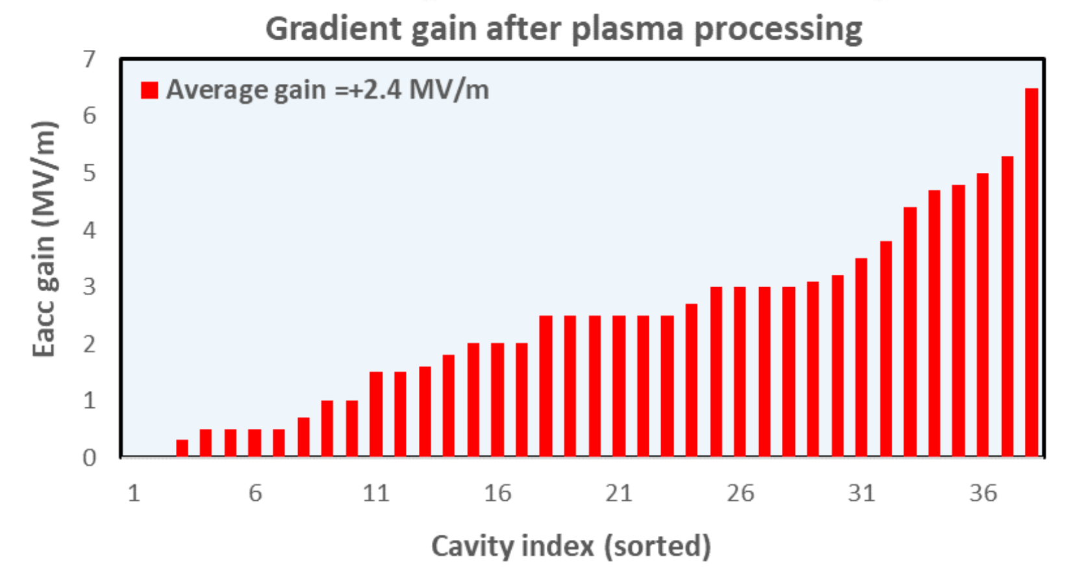
État de l’art
Efficacité avérée sur quelques machines aux USA
LCLS-II (SLAC & FNAL)
Gain notable sur l’émission de champ causée par contamination hydrocarbonée (C_{x}H_{y})
SNS (ORNL)
38 cavités traitées
Gain moyen E_{acc}=2.4 MV/m (augmentation 21%)
CEBAF (JLab)
44 cavités traitées
Gain moyen seuil apparition émission de champ = 2.7 MV/m
La R&D continue sur d’autres machines
USA : FRIB, ATLAS
Chine : IMP/CiADS
France : IJCLab/SPIRAL2
In-situ plasma processing inside the SNS linac. Image credit: Genevieve Martin/ORNL.
B. Giaccone, “Overview of the progress of plasma processing”

Slide 7
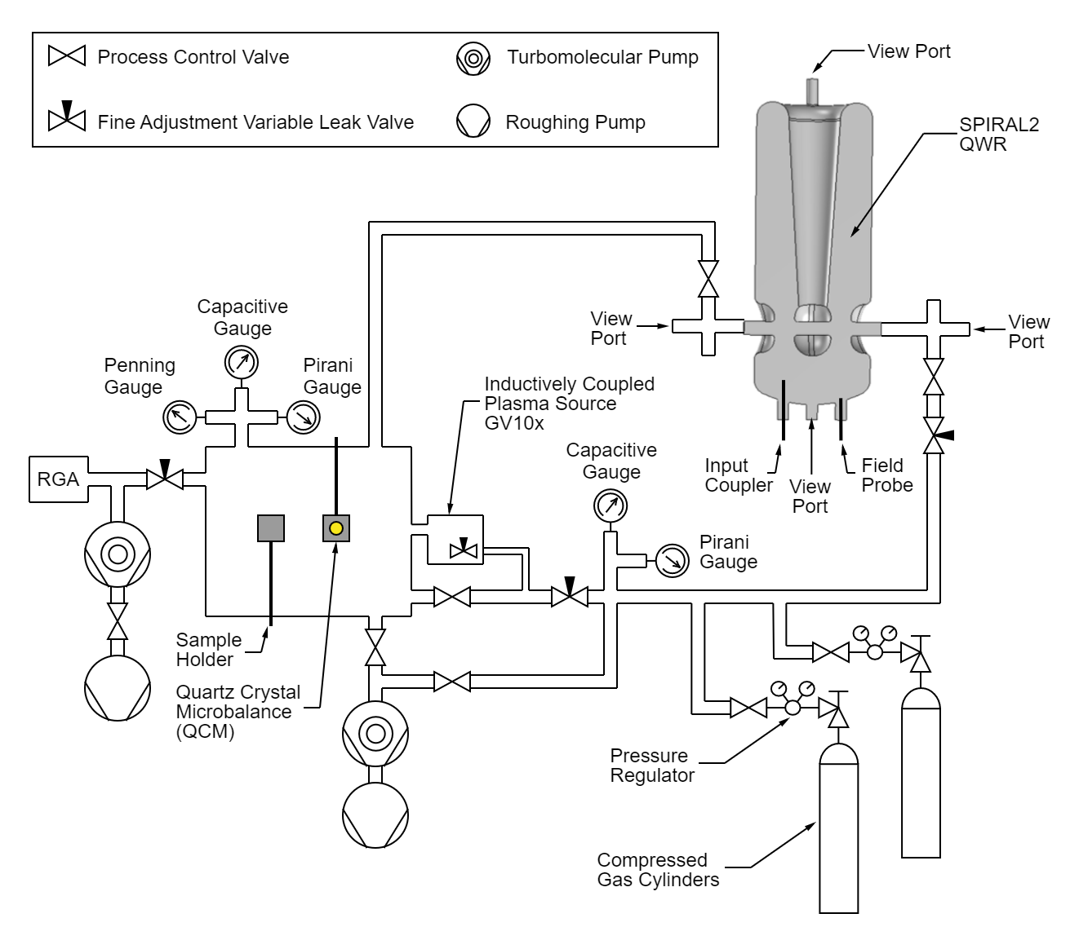
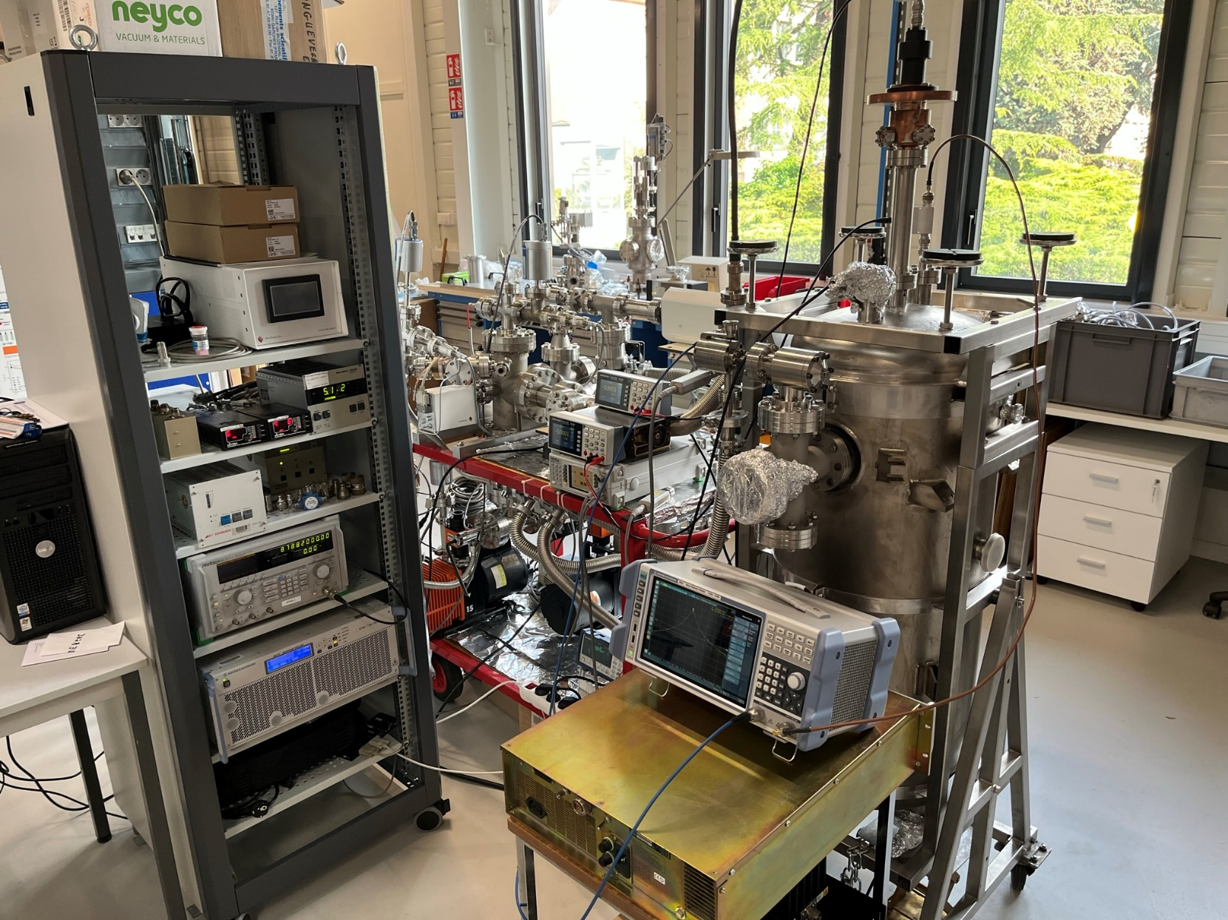
Le banc plasma
Cavité
Échantillons
Coupleur de puissance
Échantillons
Source Plasma
Échantillons
ICP plasma source (ibss Group GV 10x DS Ahser)
Mesures de vitesse de nettoyage : en variant le mélange de gaz, pression, flux de gaz, puissance RF
Quartz Crystal Microbalance (QCM) + dépôt carbone
Cavité
SPIRAL2 QWR (avec coupleur fondamental)
Etudier l’allumage du plasma, sa forme…
Cavité SPIRAL2
Cavité

Slide 8
Chronologie du traitement plasma à IJCLab
2021 : LES DÉBUTS
Montage du banc
2022 : LES 1ères EXPÉRIENCES
Personnes impliquées:
1 Post-doc (pas à temps plein)
1 stagiaire M2 (5 mois)
D. Longuevergne (superviseur)
Mesures de vitesse de nettoyage
Avec différents mélanges gazeux
Premier allumage du plasma dans une cavité SPIRAL2
Mode fondamental
Antennes “custom”
2023 : ÉTUDES APPROFONDIES
Personnes impliquées:
Moi (5 mois stage M2 → Doctorant)
D. Longuevergne (directeur de thèse)
Nouveaux équipements
Caméras, ampli large bande, tés de polarisation, alim DC
Étude plasma cavité SPIRAL2
Coupleur fondamental
Modes d’ordres supérieurs (HOM)
Mesures de couplage
Allumage/distribution du plasma
Allumage du coupleur
Comprendre le phénomène
Limiter/éliminer

Slide 9

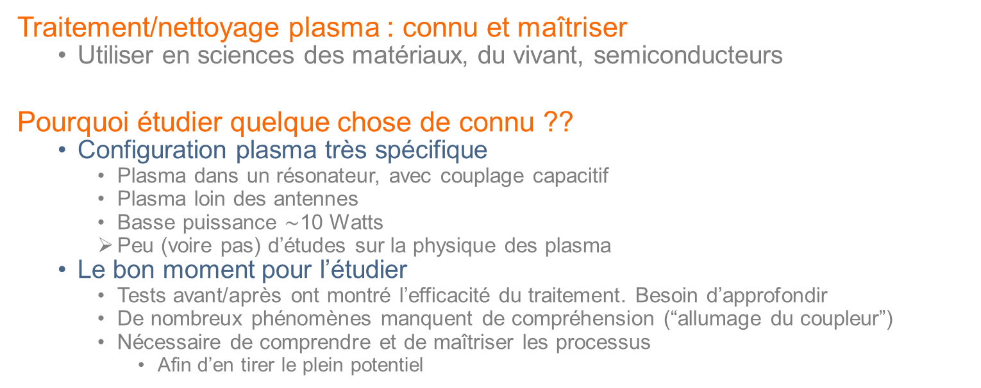
Pourquoi une thèse sur ce sujet ? (1/2)
Traitement/nettoyage plasma : connu et maîtriser
Utiliser en sciences des matériaux, du vivant, semiconducteurs
Pourquoi étudier quelque chose de connu ??
Configuration plasma très spécifique
Plasma dans un résonateur, avec couplage capacitif
Plasma loin des antennes
Basse puissance $\sim$10 Watts
Peu (voire pas) d’études sur la physique des plasma
Le bon moment pour l’étudier
Tests avant/après ont montré l’efficacité du traitement. Besoin d’approfondir
De nombreux phénomènes manquent de compréhension (“allumage du coupleur”)
Nécessaire de comprendre et de maîtriser les processus
Afin d’en tirer le plein potentiel

Slide 10
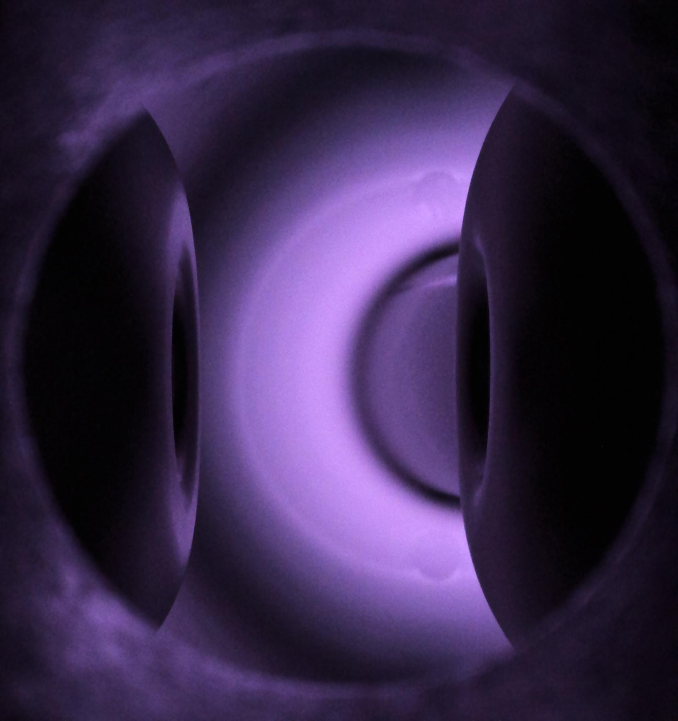

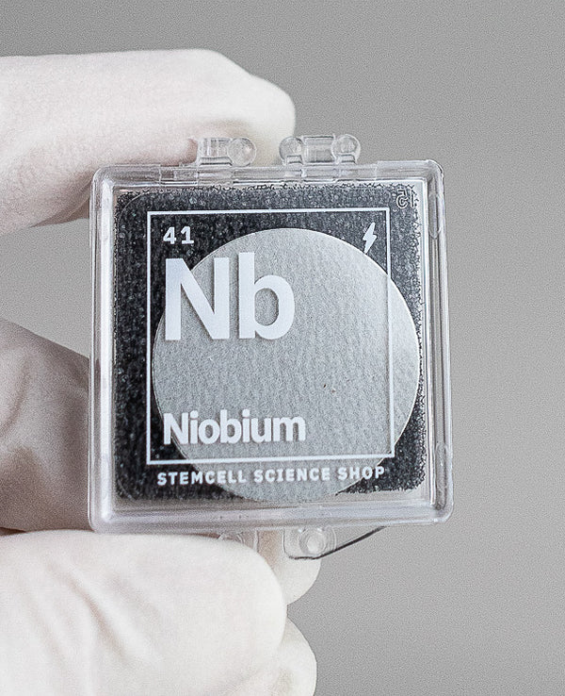

Pourquoi une thèse sur ce sujet ? (2/2)
ÉTUDE PLASMA
Mesures plasma : densité, température, énergie, spectre…
Simulations numériques (COMSOL Multiphysics)
Tester différentes “recettes” : mélanges gazeux, pression, puissance…
Abrasion ionique
Collaboration avec LPP
ÉTUDE MATÉRIAUX
Comprendre l’interaction plasma/Nb
Aujourd’hui : traitement curatif
Demain : traitement préventif ?
Traiter d’autres types de pollutions
Mesures de caractérisation de surface (à IJCLab)
Cf. présentation de Jonathan YEMANE
Collaboration avec INSP

Slide 11
Merci pour votre attention !
Questions ? Commentaires ?

Slide 12
Backup

Slide 13
What is coupler breakdown?
Definition:
Phenomenon happening during plasma processing when plasma confines around the powered antenna (FPC or HOM coupler).
It appears above some RF power threshold.
Is it an issue?
YES (for HWRs and ellipticals)
Sputtering of antenna material onto Nb = pollution (Cf. FRIB HWRs [1] and JLab elliptical [2])
Can damage isolating ceramic leading to vacuum leaks (Cf. IMP/CiADS HWRs [3])
Maybe NO for QWRs (at least for plasma processing effectiveness)
Field emission onset is delayed after processing, despite breakdown! (Cf. FRIB QWRs [1]) “we did not observe damage to the coupler even after more than 10 hours of cumulative coupler plasma processing”
No damage/sputtering observed for SPIRAL2 QWR as well
⚠Must be avoided anyway, because it’s very risky for cavity and coupler integrity
Any explanation?
Not yet fully understood
We have some hypothesis
[1] W. Hartung et al., “Investigation of Plasma Processing for Coaxial Resonators”
[2] T. Powers et al. “Plasma Processing of SRF cavities”
[3] A.D. Wu et al., “The Destructive Effects to the RF Coupler by the Plasma Discharge”

Slide 14
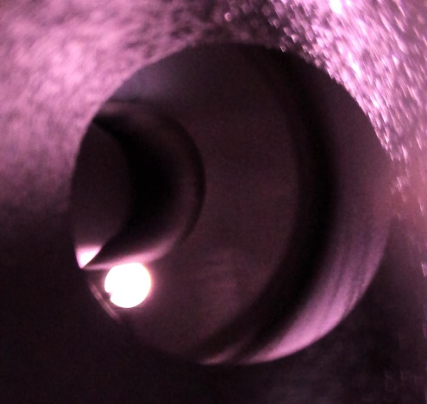
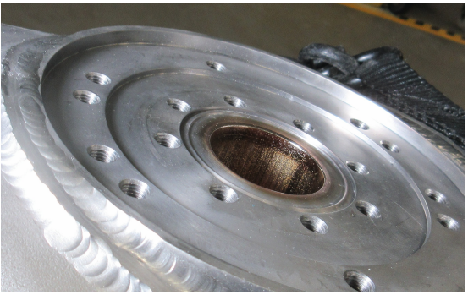
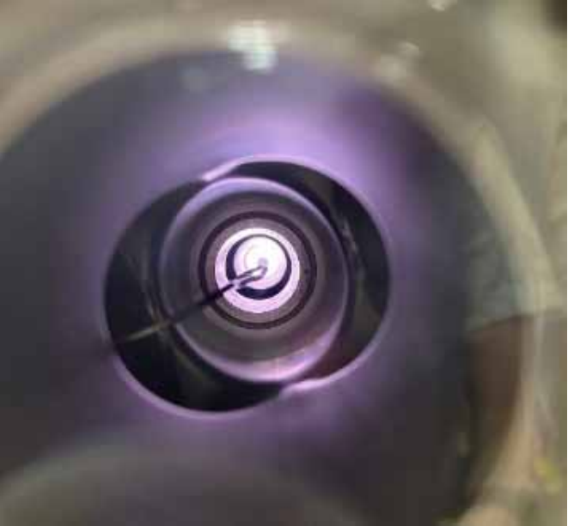
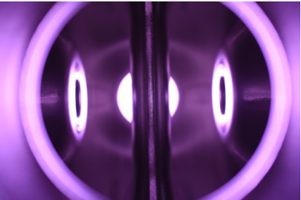
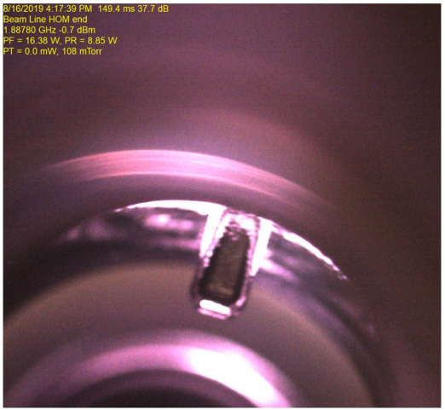
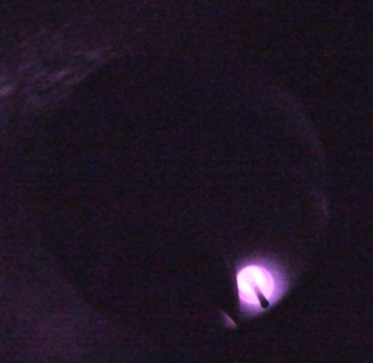
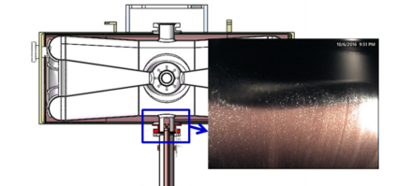
Coupler Breakdown: Every Resonator Suffer
QWR HWR Spoke Elliptical
SPIRAL2 88 MHz
FRIB 322 MHz
ATLAS 172 MHz
PIPII SSR1 325 MHz
CEBAF C100 1.5 GHz
W. Hartung et al., “Investigation of Plasma Processing for Coaxial Resonators”
CiADS 162.5 MHz
P. Berurtti., “Plasma Cleaning at FNAL: LCLS-II HE vCM Results and Ongoing Studies on Spoke Resonators”
M.E. McIntyre et al., “Plasma Processing: Ignition Testing and Simulation Models for a 172 MHz HWR Cavity”
T. Powers et al. “Plasma Processing of SRF cavities”
A.D. Wu et al., “The Destructive Effects to the RF Coupler by the Plasma Discharge”

Slide 15
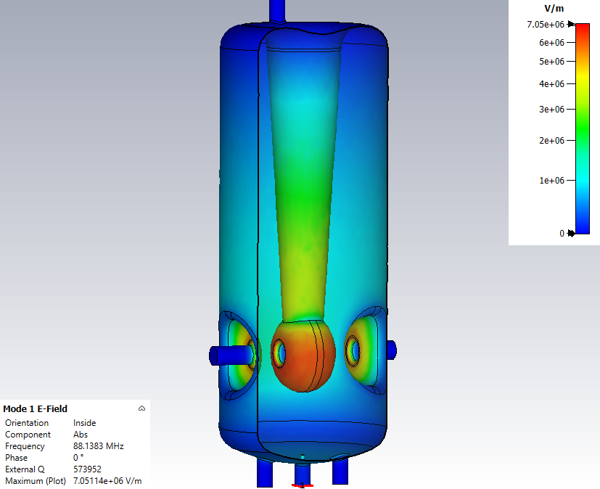
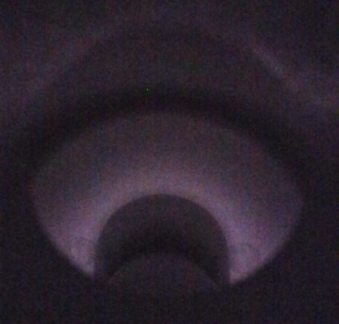
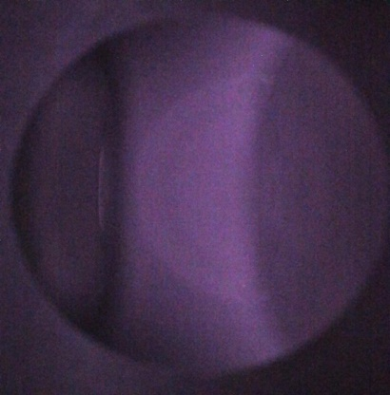
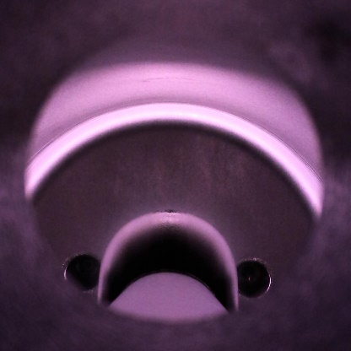
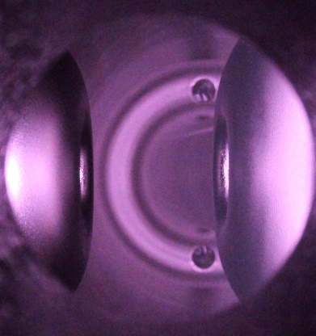
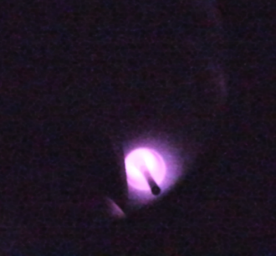
SPIRAL2 QWR Coupler Breakdown
1st Regime: No plasma
No ignition
“standard” behavior of an RF cavity
2nd Regime: Cavity plasma ignition
Plasma ignites in the cavity volume
Plasma follows high E field regions
3rd Regime: Coupler Breakdown
Plasma confines around the power coupler
No visible traces of sputtering
SPIRAL2 QWR
Mode 1 E field
Increasing RF power

